Slide 1
MÜNCHEN
Ana Škrtić

Slide 3
Über MÜnchen
Es ist die Hauptstadt von Bayern.
Es hat 1,4 millionen Einwohnen
die Bevölkerung ist die drittgrößte Stadt in Deutschland
einer der wichtigsten wirtschaftlichen, kulturellen und Verkehrszentrum des Landes
Patron München St. Benno
Münchner Oktoberfest
FC Bayern

Slide 4
Was in München zu besuchen?
Nymphenburg Palace

Slide 5
Englischer Garten

Slide 6
Marienplatz

Slide 7
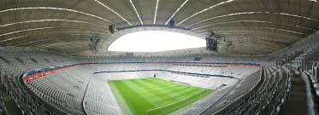
Allianz Arena

Slide 8
Deutsches Museum

Slide 9
Hier können Sie einen Kurzfilm über München zu sehen!

